Slide 1
GAYA BERNYANYI LAGU DAERAH

Slide 2
OUR MEMBERS
ASMI
AURA
JIHAN
LUNADHIA
NABILAH
NURAINI

Slide 3
WHAT WE’LL LEARN
01
02
03
04
PENGERTIAN
BERNYANYI
PENGERTIAN LAGU DAERAH
CIRI KHAS
LAGU DAERAH
FUNGSI LAGU DAERAH

Slide 4
01
PENGERTIAN BERNYANYI

Slide 5
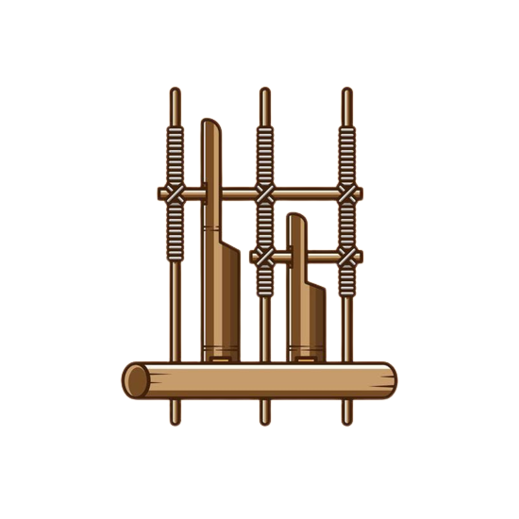
Bernyanyi adalah suatu aktivitas/kegiatan yang mengeluarkan suara berupa lantunan lagu/melodi.

Slide 6
02
PENGERTIAN LAGU DAERAH

Slide 7
Lagu Daerah adalah lagu yang berkembang di setiap daerah di Nusantara. Yakni lagu dari daerah tertentu atau wilayah budaya tertentu, lazimnya dinyatakan dalam syair atau lirik bahasa wilayah (daerah) tersebut baik lagu rakyat maupun lagu–lagu ciptaan baru. Lagu daerah merupakan jenis lagu yang ide penciptaannya berdasarkan atas budaya dan adat istiadat dari suatu daerah tertentu.

Slide 8
03
CIRI KHAS LAGU DAERAH

Slide 9
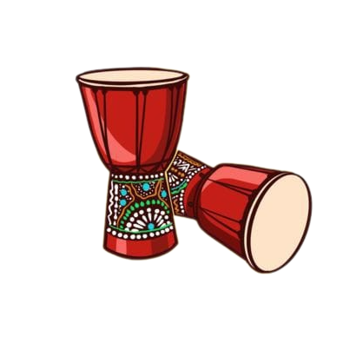
Beberpa Ciri Khas Lagu Daerah
I. Sederhana Lagu daerah biasanya bersifat sederhana baik melodi maupun syairnya. Sehingga untuk mempelajari lagu daerah tidak membutuhkan pengetahuan musik yang cukup mendalam seperti membaca dan menulis not balok
II. Kedaerahaan Lirik syair lagu daerah sesuai dengan daerah atau dialek setempat yang bersifat lokal. Menceritakan tentang keadaan lingkungan ataupun budaya masyarakat setempat yang sangat dipengaruhi oleh adat istiadat setempat.
III. Biasanya diiringi oleh alat musik/ instrumen daerah setempat.

Slide 10
Beberpa Ciri Khas Lagu Daerah
IV. Turun-temurun
V. Jarang Diketahui Penciptanya Lagu daerah tidak diketahui penciptanya, tidak tertulis, dan sifatnya bukan semata-mata untuk tujuan komersial.
VI. Biasanya menggunakan tangga nada pentatonis / 5 tone (1,2,3,4,5,6).

Slide 11
04
FUNGSI LAGU DAERAH

Slide 12
PENGIRING UPACARA ADAT ATAU TRADISI
PENGIRING TARIAN DAN PERTUNJUKAN
SARANA MATA PENCAHARIAN
IDENTITAS NEGARA
MEDIA BERMAIN
MEDIA HIBURAN
MEDIA BERKOMUNIKASI
MEDIA EKSPRESI

Slide 13
TERIMA KASIH

